Slide 1





Slide 2








Notes:
Hương Thảo – Zalo 0972115126

Slide 3








1. Mỗi lớp gồm có mấy hàng?
A. 3 hàng
B. 4 hàng
C. 2 hàng
D. 5 hàng
Notes:
Hương Thảo – Zalo 0972115126

Slide 4
Lớp đơn vị gồm có những hàng nào?
A. hàng chục nghìn
và hàng nghìn.
B. hàng trăm, hàng chục
và hàng đơn vị.
D. Hàng nghìn, hàng trăm, hàng đơn vị
C. Hàng chục, hàng đơn vị

Slide 5
Số gồm 2 trăm nghìn, 8 nghìn và 3 chục, viết là:
A. 280 030
28 030
C. 208 030
D. 208 003

Slide 6
Lớp nghìn của số 241596
gồm các chữ số nào?
A. 5, 9, 6
B. 4, 1, 5
C. 1, 5, 9
D. 2, 4, 1

Slide 7




Tiết 2

Slide 8


Slide 9
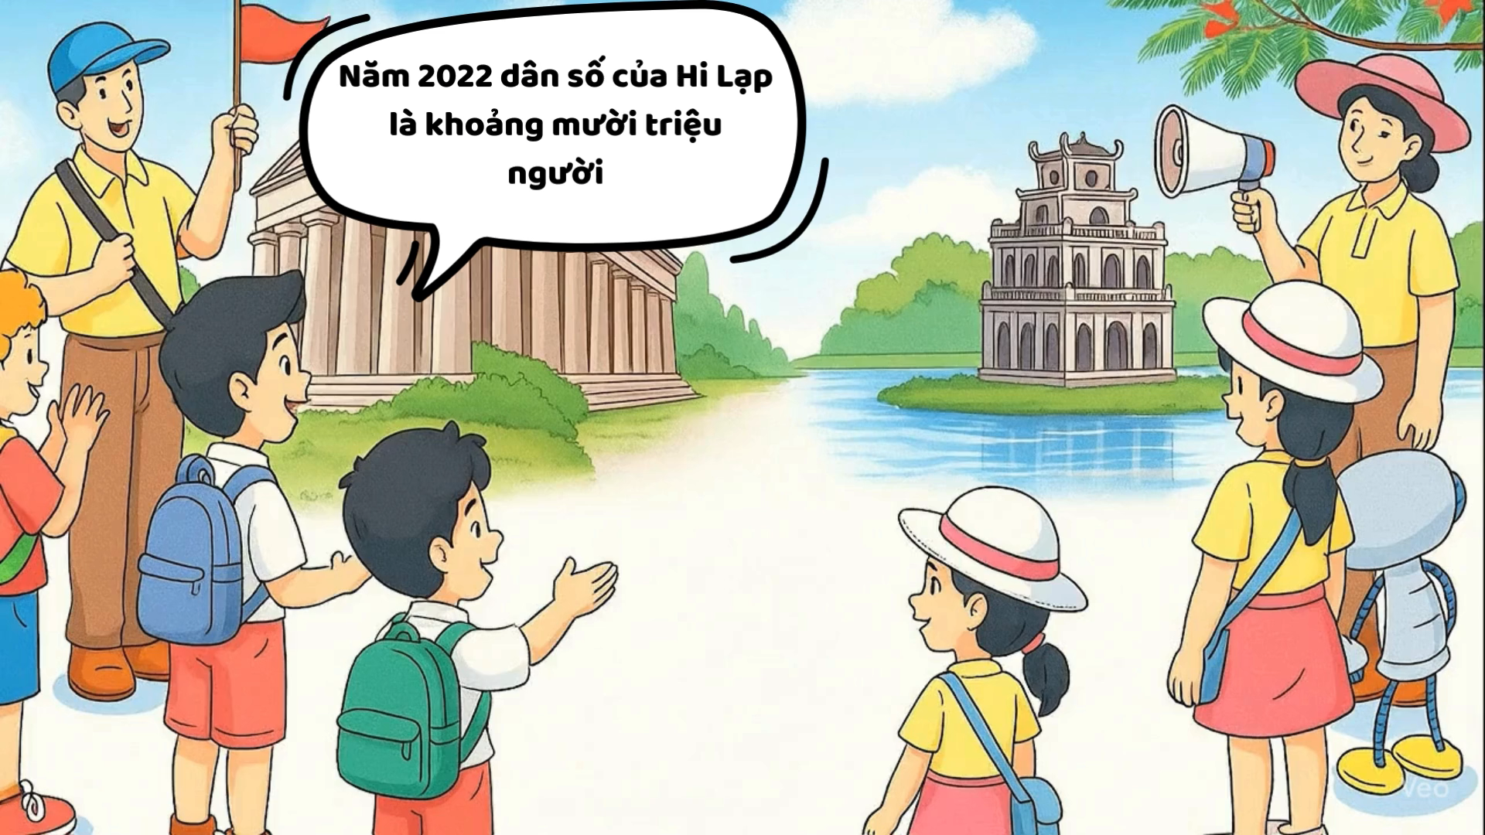

Slide 10

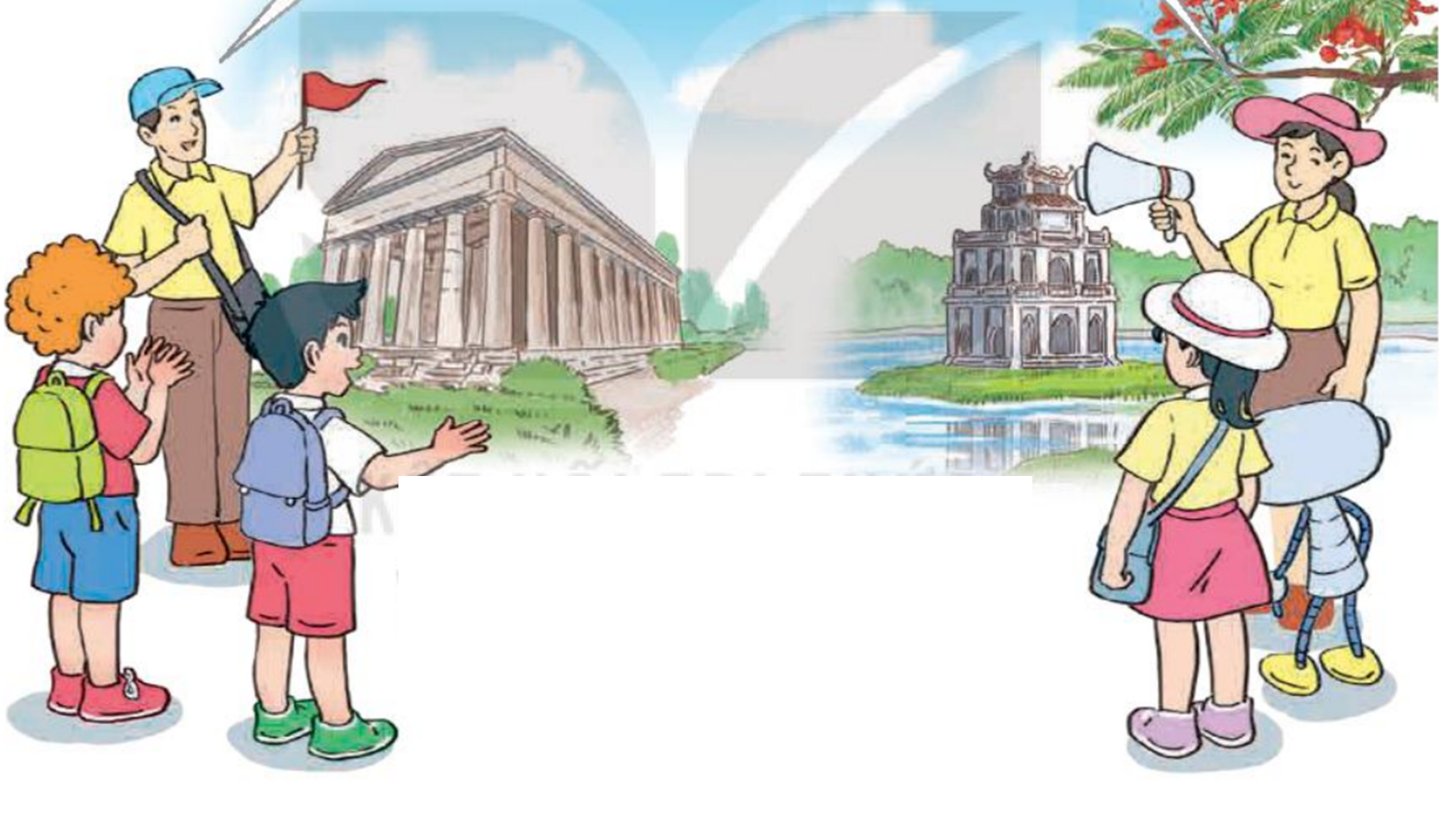
Năm 2022, dân số của Việt Nam là khoảng một trăm triệu người
Năm 2022 dân số của Hi Lạp là khoảng mười triệu người
a)
Mười triệu hay một chục triệu viết là: 10 000 000.
Một trăm triệu viết là: 100 000 000.

Slide 11
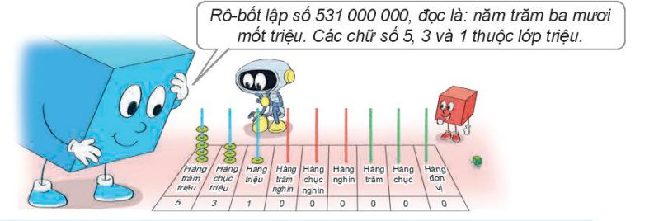
b)
Hàng triệu, hàng chục triệu, hàng trăm triệu hợp thành lớp triệu

Slide 12
Lớp triệu gồm các hàng : triệu, chục triệu, trăm triệu
Hàng
trăm triệu
Hàng
chục triệu
Trăm nghìn
Chục nghìn
Hàngđơn vị
Hàng
triệu
Hàng
nghìn
Hàng
trăm
Hàng chục
Lớp triệu
Lớp nghìn
Lớp đơn vị

Slide 13


Slide 14
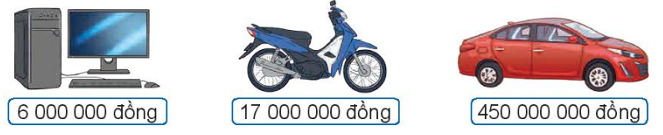
Bài 1: Đọc giá tiền của mỗi đồ vật sau
Sáu triệu đồng
Mười bảy triệu đồng
Bốn trăm năm mươi triệu đồng

Slide 15
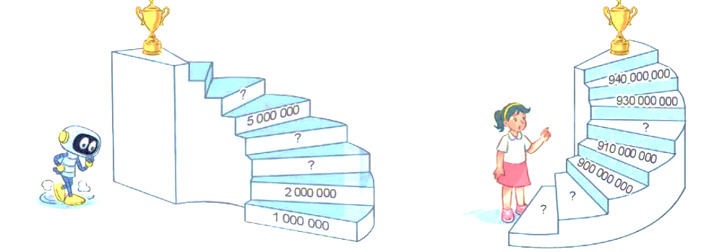
Bài 2: Số?
6 000 000
4 000 000
920 000
3 000 000
890 000
880 000

Slide 16
Bài 3: Chữ số 2 ở mỗi số sau thuộc hàng nào, lớp nào?
162 000 000
258 000 000
920 000 000

Slide 17
162 000 000
Hàng triệu
Một trăm sáu mươi hai triệu
Lớp triệu

Slide 18
258 000 000
Hàng trăm triệu
Hai trăm năm mươi tám triệu
Lớp triệu

Slide 19
920 000 000
Hàng chục triệu
Chín trăm hai mươi triệu
Lớp triệu

Slide 20


GV ĐIỀN VÀO ĐÂY
GV ĐIỀN VÀO ĐÂY
GV ĐIỀN VÀO ĐÂY
GV ĐIỀN VÀO ĐÂY

Slide 21


